Slide 1

Mood Station
자연어 처리를 활용한 분위기별 음악 추천 서비스

Slide 2

Contents
1. Mood Station 소개
2. 유사 서비스 분석
3. 사용 오픈 소프트웨어
4. DFD
5. 시스템 설계 요약

Slide 3
1. Mood Station 소개
Mood Station
노래 가사를 분석하여 사용자가 원하는 분위기에 맞는 노래를 추천, 제공해주는 서비스

Slide 4
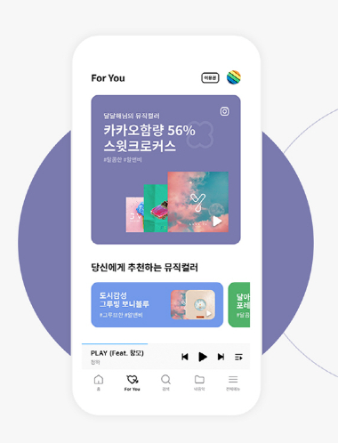

2. 유사 서비스 분석
지니뮤직 - 뮤직컬러
내용을 입력해 주세요
내용을 입력해 주세요
사용자의 노래 취향을 장르, 분위기, 감정 등으로 세밀하게 분석하여 컬러로 표현
사용자마다 표현된 컬러에 해당하는 음악을 추천

Slide 5
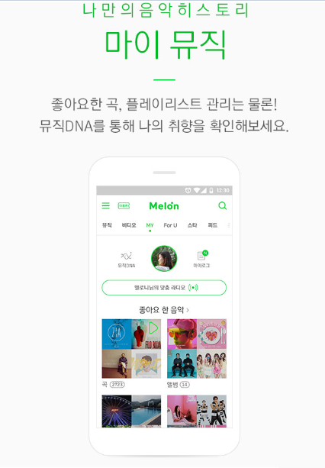
2. 유사 서비스 분석
멜론 – 뮤직 DNA
내용을 입력해 주세요
내용을 입력해 주세요
사용자의 감상 이력 데이터를 기반으로 선호하는 장르, 아티스트, 소속사 등을 제공
사용자의 음악 DNA를 보여주고 DNA에 맞는 음악이나 아티스트를 추천

Slide 6
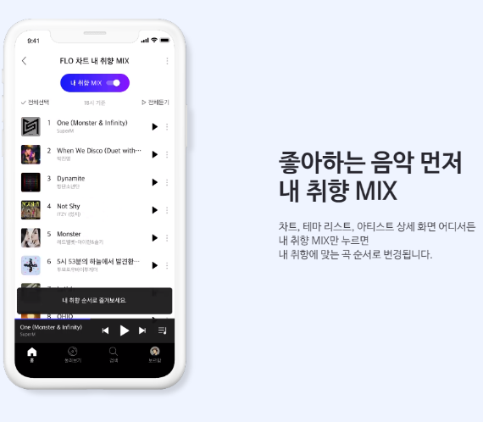
2. 유사 서비스 분석
플로 – 내 취향 MIX
내용을 입력해 주세요
내용을 입력해 주세요
내 취향 MIX를 활성화하면 AI 분석을 통해 사용자의 취향에 맞는 순서로 음악이 재조정
점프(JUMP)를 통해 사용자가 마음에 든 음악과 유사한 곡을 추천

Slide 7

3. 사용 오픈 소프트웨어
Musixmatch Developer
가사가 필요한 노래의 가사 제공
장점
62개 언어를 지원
사용자가 노래 가사를 직접 등록 가능
다른 사용자가 등록한 가사를 수정 가능
EULA License

Slide 8

3. 사용 오픈 소프트웨어
Firebase DB
데이터베이스
장점
일정 사용량까지 무료
접근 용이성
Realtime Database
Apache 2.0 License

Slide 9

3. 사용 오픈 소프트웨어
KoNLPy
태그로 분류하기 위한 가사의 자연어 처리
사용 방식
텍스트를 형태소 단위로 분류
명사, 형용사, 동사 구분
형태소 단위로 나누어 품사와 함께 리스트화
GPL v3 License

Slide 10

3. 사용 오픈 소프트웨어
NLTK
자연어 처리된 데이터의 불필요한 불용어 제거
사용 방식
불용어가 한국어일 경우
불용어가 영어일 경우
Apache License v3

Slide 11

3. 사용 오픈 소프트웨어
Text Analytics
텍스트 분석
기능
정서 분석
핵심 문구 추출
언어 검색
명명된 엔터티 인식
MIT License

Slide 12

3. 사용 오픈 소프트웨어
Elasticesearch
음악 검색 기능 구성
장점
전문검색
Schemaless
RESTful API
역색인
Elastic License

Slide 13

3. 사용 오픈 소프트웨어
sklearn
키워드 데이터의 유사도가 높은 곡을 출력
사용 방식
키워드 데이터 벡터화
벡터화 한 데이터들의 코사인 유사도 생성
코사인 유사도 높은 순으로 곡 추천
BSD License

Slide 14
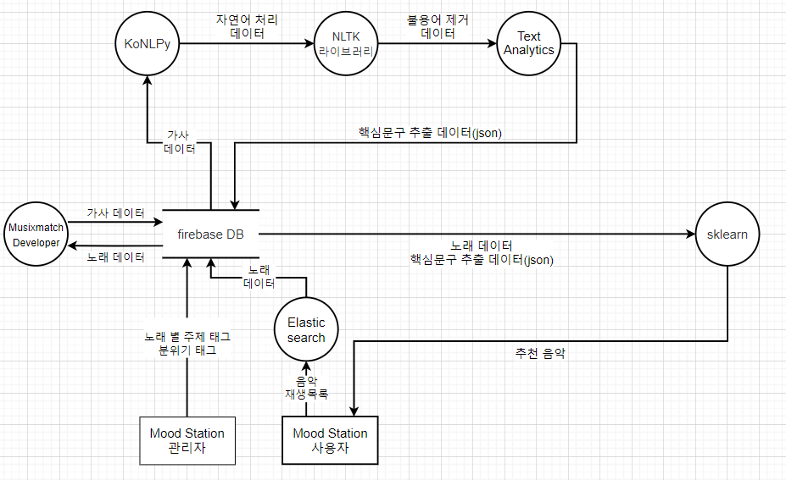
4. DFD

Slide 15
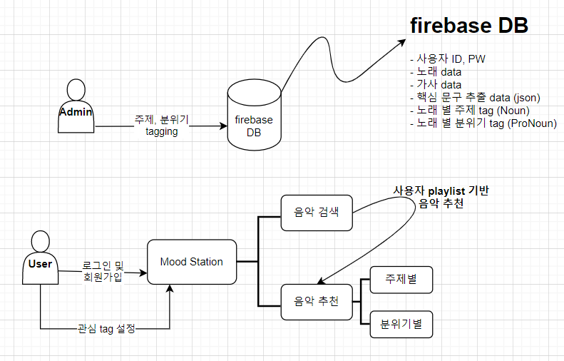
5. 시스템 설계 내용 요약
관리자
주제/분위기 tag의 주기적인 최신화 작업
연계된 API를 고려한 각 태그의 적절한 자연어 처리 데이터
API를 통한 유저 노래 추천 알고리즘 성능 검토
사용자
최초 로그인/회원가입 시 관심 주제 설정
최초의 음악 추천은 사용자의 관심 tag 설정을 기반
음악 재생 기록을 통해 지속적인 주제별/분위기별 음악 추천

Slide 16

감사합니다

